Slide 1
Tìm kiếm thông tin & trình diễn thông tin Hệ thống tìm kiếm sách
GVHD: Nguyễn Bá Ngọc
Nhóm 08: Nguyễn Văn Hoàn
Trần Đặng Hiếu
An Thị Thanh Thư

Slide 2
Nội dung
Mô tả đề tài
Các công cụ sử dụng
Xây dựng hệ thống
Kết quả cài đặt
Hướng phát triển hệ thống

Slide 3
1. Mô tả đề tài
Thực trạng hiện nay:
Hiện nay, trên thế giới thương mại điện tử đang phát triển rất mạnh mẽ
Thương mại điện tử giúp con người có thể tìm kiếm tự động theo nhiều mục đích khác nhau, tự động cung cấp thông tin theo sở thích con người

Slide 4
1. Mục tiêu đề tài
Một trang web bán hàng có khả năng tìm kiếm tốt giúp khách hàng tìm đúng sản phẩm từ đó tăng một lượng lớn doanh thu
Xây dựng một hệ thống tìm kiếm sách nhanh chóng để cung cấp cho trang bán sách

Slide 5
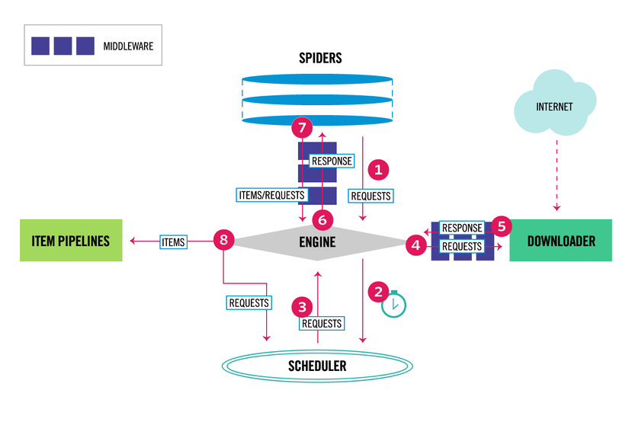
2. Các công cụ sử dụng
Scrapy
Cấp sẵn 1 cấu trúc tương đối hoàn chỉnh để thực hiện việc thu thập thông tin và trích xuất dữ liệu từ trang web một cách nhanh chóng và dễ dàng.

Slide 6
2. Các công cụ sử dụng
Sử dụng scrapy crawl dữ liệu từ trang vinabook.com với các thuộc tính:
Author : tên tác giả
Category : thể loại
datePublished : ngày xuất bản
description : mô tả cuốn sách
image_urls : link ảnh cuốn sách
images : link ảnh full
numberOfPages : số trang của cuốn sách
price : giá cuốn sách
sub_category : danh mục phụ
title : tên cuốn sách

Slide 7

2. Các công cụ sử dụng
Elasticsearch
Là một công cụ tìm kiếm dựa trên phần mềm lucene
Là một server riêng biệt, không liên quan đến server web gốc
Giao tiếp thông qua Restfull nên rất tiện dụng và nhanh chóng

Slide 8
3. Xây dựng hệ thống
Xử lý dữ liệu
Sử dụng plugin phân tích từ tiếng Việt để tách từ và loại bỏ từ dừng
Sử dụng các bộ analysis hỗ trợ đánh index dữ liệu (title cuốn sách, tác giả…)

Slide 9
3. Xây dựng hệ thống
Các tính năng của hệ thống
Tìm kiếm dựa trên title cuốn sách, lọc theo tác giả
Sử dụng config sort sắp xếp kết quả trả về
Tự động gợi ý kết quả tìm kiếm (auto complete) nhờ edge_ngram trong elasticsearch

Slide 10
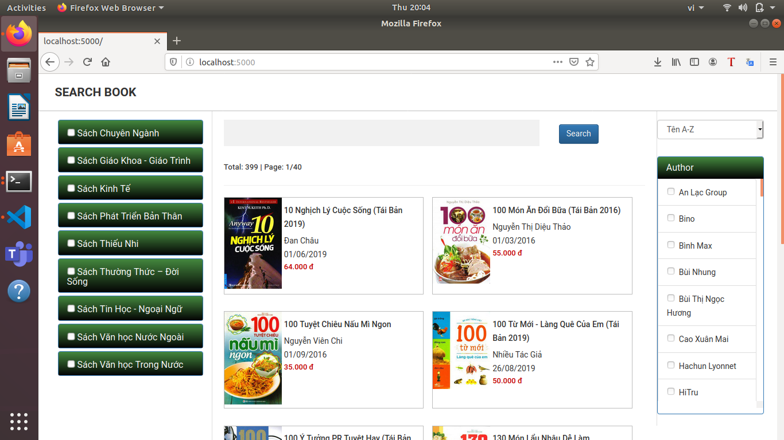
5. Kết quả cài đặt

Slide 11
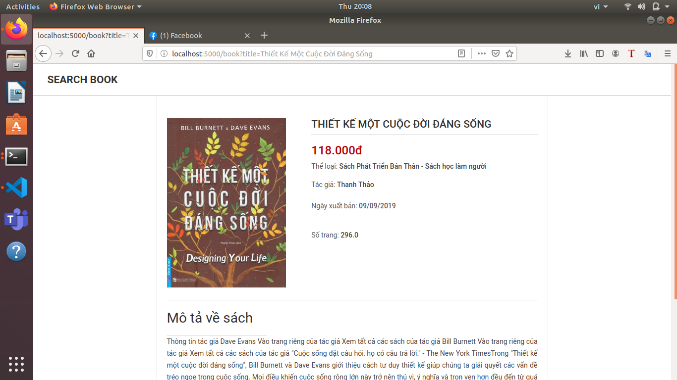
6. Kết quả cài đặt

Slide 12
6. Hướng phát triển hệ thống
Hướng phát triển:
Hệ thống cần cải thiện giao diện cho người dùng
Hệ thống cần phát triển thêm một số chức năng
Hiển thị sách theo các mục: giá thành, bán chạy…
Phát triển chức năng phụ khi vào xem chi tiết
Danh sách tìm kiếm có thể phân loại hiển thị như danh dách ban đầu

Slide 13
Cảm ơn quý thầy cô và các bạn đã chú ý lắng nghe

